Slide 1
Mesa Entendimiento
Especificaciones técnicas y operativas de la ADRES
para el giro a los Prestadores de los servicios APS-
EMERGENCIA - GUAJIRA
Modalidad virtual
Septiembre 21 de 2023

Slide 2
Contenido
1.
Apertura Director General ADRES
2.
Normatividad
3.
Apertura de cuenta bancaria e instructivo
de cuenta maestra
4.
Calendario del giro de los recursos

Slide 3
Contenido
5.
Equipos de Verificación en Territorio
6.
Canales de Comunicación ADRES
7.
Preguntas e Inquietudes
8.
Cierre

Slide 4
1
Apertura
Director de la ADRES

Slide 5
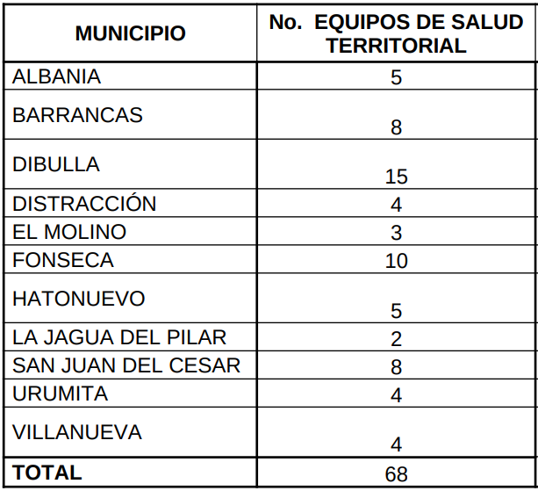
1
Generalidades
Equipos de Salud Territorial - Octubre
Valor de cada equipo:
Fuente: Ministerio de Salud y Protección Social

Slide 6
2
Normatividad

Slide 7
2
Normatividad 2023
Res. 0018087
Decreto 1085
Res. 1372
Emergencia Económica, Social y Ecológica
Se fija transitoriamente la UPC del Régimen Subsidiado hasta diciembre de 2023
Especificaciones técnicas y operativas de la ADRES para el giro
Julio 02
Julio 31
Septiembre 04
Septiembre 04
Septiembre 20
Octubre 02
Res. 1374
Decreto 1270
Se establece el procedimiento y pago de los equipos de salud territoriales
Circular conjunta externa
Se adoptan medidas en materia de salud
Porcentaje UPC para financiación de Equipos mes de Octubre.

Slide 8
2
Decreto 1085 de 2023
«Por el cual se declara el Estado de Emergencia Económica, Social y Ecológica en el departamento de La Guajira»
Presupuestos fácticos
Conclusiones
Indicador | OCDE | Colombia | La Guajira
Profesionales médicos por 1000 h. | 3,6 | 2.5 | 1,26 (1,264 profesionales)
Profesionales de enfermería por 1000h. | 8.8 | 1.6 | 0.86
Auxiliares de enfermería por cada 1000 h. |  | 6,5 | 4,4 (4,449 auxiliares)
«Que se debe establecer un mecanismo administrativo y financiero en el que se dispongan los recursos excepcionales necesarios para atender, mitigar y superar las causas que dieron origen a la declaratoria de emergencia económica, social y ecológica en el departamento de La Guajira y la intervención directa que garantice la adquisición y/o suministro de bienes, servicios e infraestructura en salud»
«Mortalidad infantil en La Guajira es:
8 veces mayor para desnutrición,
3 veces más alta para Infección Respiratoria Aguada y
6 veces más alta para Enfermedad Diarreica Aguda»

Slide 9
2
Decreto 1270 de 2023
«Por el cual se adoptan medidas en materia de salud en el marco del Estado de Emergencia Económica, Social y Ecológica declarado en el departamento de La Guajira»
Art. 11. Financiación de la Atención Primaria en Salud.
El MSPS, en coordinación con la ADRES, definirá el valor del financiamiento de los servicios de la estrategia de APS (incluyendo la operación de los Equipos de Salud Territoriales).
La financiación de la APS se hará como una proporción de la UPC, y se realizará el reconocimiento y pago de manera directa con esta proporción, a través de un presupuesto per cápita.
El MSPS determinará las variables requeridas para definir el valor relacionado en el presente artículo, este valor se ajustará en el giro a los prestadores de servicios de salud dependiendo de la garantía de la oferta de servicios.

Slide 10
2
Decreto 1270 de 2023
«Por el cual se adoptan medidas en materia de salud en el marco del Estado de Emergencia Económica, Social y Ecológica declarado en el departamento de La Guajira»
Art. 12. Giro Directo.
La ADRES, en nombre de las EPS, girará recursos de manera directa a los prestadores y proveedores de servicios y tecnologías en salud los recursos correspondientes a la Unidad de Pago por Capitación - UPC de los regímenes contributivo y subsidiado de la población asegurada del Departamento de la Guajira, una vez descontados los gastos de administración de las EPS del régimen correspondiente.
La ADRES, informará a las EPS, prestadores y proveedores de servicios y tecnologías en salud, los valores reconocidos. Para el caso de la Atención Primaria en Salud, informará los valores a reconocer.

Slide 11
2
Resolución 1372 de 2023
«Por la cual se fija transitoriamente el valor de la UPC del Régimen Subsidiado (UPC-S) para los meses de septiembre a diciembre de 2023 del departamento de La Guajira y se dictan otras disposiciones»
Promotor | Municipios | Valor anual | Valor diario
EPS | Albania, Barrancas, Dibulla, Distracción, El Molino, Fonseca, Hatonuevo, La Jagua del Pilar, Maicao, Manaure, San Juan del Cesar, Uribia, Urumita, y Villanueva. | $1.405.882,80 | $3.905,23
EPS | Distrito Especial, Turístico y Cultural de Riohacha | $1.450.404,00 | $4.028,90
EPSI | Albania, Barrancas, Dibulla, Distracción, El Molino, Fonseca, Hatonuevo, La Jagua del Pilar, Maicao, Manaure, San Juan del Cesar, Uribia, Urumita, y Villanueva. | $1.574.589,60 | $4.373,86
EPSI | Distrito Especial, Turístico y Cultural de Riohacha | $1.624.453,20 | $4.512,37

Slide 12
2
Resolución 1374 de 2023
«Por la cual se establece los territorios para la gestión en salud, la adaptación del aseguramiento, el procedimiento y pago de los equipos de salud territoriales, el procedimiento de giro directo en el departamento de La Guajira y se dictan otras disposiciones»
Art. 3. Territorios para la gestión en salud
3.1 Alta Guajira. Conformado por los municipios de Maicao, Manaure y Uribia.
3.2 Media Guajira. Conformado por los municipios de Albania, Dibulla, Hatonuevo y Riohacha.
3.3 Baja Guajira. Conformado por los municipios de Barrancas, Distracción, El Molino, Fonseca, Jagua del Pilar, San Juan del César, Urumita y Villanueva.

Slide 13
2
Resolución 1374 de 2023
Art. 8. Procedimiento para el giro de los recursos que financian los Equipos de Salud Territoriales (EST).
Para el giro de los recursos que financian la operación de los EST, se deberá seguir el siguiente proceso:
8.1 La ADRES deducirá el valor de forma mensual de las UPC la proporción que definan de manera coordinada con el MSPS.
8.2 Los valores deducidos se administrarán por la ADRES de manera independiente a los demás recursos del sistema.
8.3 La ADRES girará mensualmente a las IPS el valor correspondiente al costo de funcionamiento de los EST. Para tal fin IPS deberán informar el número y tipo de los Equipos.
8.4 Para efecto del giro de los recursos, las IPS deberán aperturar una cuenta maestra y registrarla ante la ADRES, «con las condiciones y requisitos que esta determine».
8.5 La ADRES realizará la verificación de la existencia y funcionamiento de los equipos.

Slide 14
3
Cuentas Destino
Emergencia Guajira

Slide 15
2
¿Qué condiciones tiene la cuenta destino destino?
Deberá abrirse sólo en entidades bancarias vigiladas por la Súper Financiera de Colombia.
Recibirá sólo recursos de la ADRES para el funcionamiento de los equipos de salud Territorial.
Deberá estar marcada como exenta de todo tipo de gravámenes, tasas y contribuciones.
Se podrán sustituir las cuentas maestras una (1) vez por año en el marco de la emergencia.
Se debitará solamente a cuentas beneficiarias de propiedad de la IPS o la ADRES (finalizada la emergencia).
La IPS es responsable de registrar las cuentas beneficiarias- “Cuentas propias y ADRES”.
Permitirá solamente transferencias electrónicas, se bloquean otros medios de recaudo y pago (cheques, tarjetas de crédito, débito, etc).
La entidad bancaria deberá enviar los extractos mensuales a la ADRES, en los primeros 5 días hábiles del mes siguiente.
Después de finalizar la emergencia, los recursos que no hayan sido comprometidos se reintegrarán a la ADRES con sus respectivos intereses.
Son inembargables tienen destinación específica y no podrán ser dirigidas a fines diferentes a los previstos constitucional y legalmente.

Slide 16
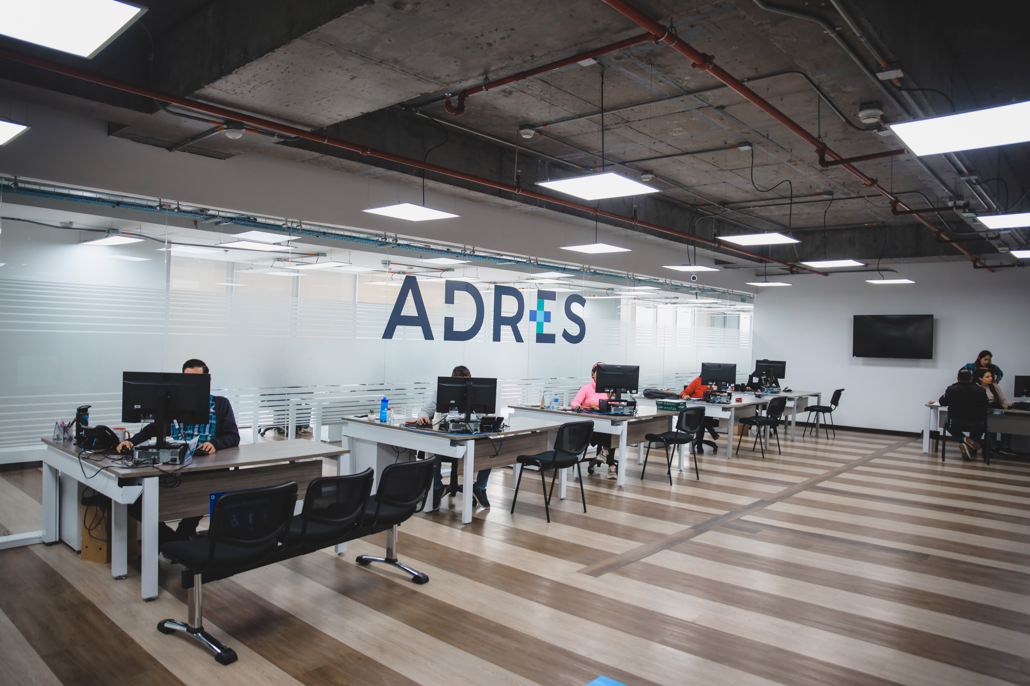
2
¿Qué requisitos necesito para inscribir la cuenta destino ante la ADRES?
2. Una copia del Registro Único Tributario – RUT (expedición no mayor a 90 días)
3. Certificación de la cuenta destino (expedición no mayor a 90 días)
. a. Nombre o razón social de la persona jurídica que solicita el registro, tal como aparece en el RUT
b. Número de Identificación Tributario – NIT.
c. Tipo de cuenta (ahorro o corriente).
d. Número de cuenta.
1.Certificado de existencia legal de la IPS.
a. Privada: copia del certificado de existencia y representación legal (expedición no mayor a 90 días).
b. Pública: copia de los actos de creación u oficialización de la entidad y de nombramiento del representante legal y su correspondiente acta de posesión.
c. Entidad sin ánimo de lucro: copia del acto administrativo mediante el cual la entidad territorial otorgó el reconocimiento de la personería jurídica a la IPS solicitante

Slide 17
2
¿Qué manejo se debe dar a la cuenta destino?
ADRES
CUENTA DESTINO (IPS)
CUENTA DE LA IPS
1. Flujo de los recursos. Se podrá realizar transferencias solamente a cuentas propias de la IPS, una vez los recursos sen las cuentas propias de la IPS se deberán destinar usos igualmente definidos por el MSPS para la operación mensual de cada equipo de salud territorial.
No. Transacción | Cuenta IPS | Concepto | Valor
1 | 123456 | Equipo urbano | $ 85.741.677
2 | 123456 | Equipo urbano | $ 85.741.677
3 | 123456 | Equipo Rural | $102.719.159
2. Valor por transferencia. Cada transferencia debe ser solamente por el valor un equipo, según el tipo, es decir, se debe tener tantas transferencias como equipos en funcionamiento en el mes de operación.
Total equipos de la IPS (3), número de transacciones (3)
Notes:
1. Destinación de los recursos. Se podrá realizar transferencias solamente a cuentas propias de la IPS, una vez los recursos sen las cuentas propias de la IPS se deberán destinar usos igualmente definidos por el MSPS para la operación mensual de cada equipo de salud territorial.

Slide 18
4
Cronograma del giro de recursos
Equipos de Salud Territorial
Octubre-Noviembre

Slide 19
Cronograma de giro de recursos
Equipos de Salud Territoriales - EST
RS
1 por mes
Liquidación Mensual de Afiliados - LMA (del 1er al 5º día hábil)
Aplicación de deducciones sobre la UPC reconocida
Giros para financiamiento de EST
Cuenta bancaria de la ADRES
Ordenación de giro de recursos
PRIMERO: del 17 al 20 de octubre de 2023 (la ADRES no realizará verificación)
SEGUNDO: del 22 al 24 de noviembre de 2023 (se realizará en territorio verificación de los EST )
Disposición de los recursos deducidos en:
Proceso de LMA
Procesos de Compensación
La Dirección General de la ADRES suscribirá la ordenación de giro
Giro directo a la cuenta maestra de la ESE o ISE
RC
4 por mes
Proceso de Compensación (1 por semana)
Aplicación de deducciones sobre la UPC reconocida

Slide 20
5
Equipo de verificación

Slide 21
2
Equipo de Verificación ADRES
Objetivo de los Verificadores: Comprobar la existencia y funcionamiento de los equipos territoriales de Salud en la Guajira
Nombre del Profesional | Perfil del profesional | Alcance del Profesional | Fecha Inicio Visitas
Carlos Meza | Profesional Especializado | Visitas en Territorio | 15/10/2023
Laura Cáceres | Profesional Especializado | Visitas en Territorio | 15/10/2023
Erika Guzmán | Profesional Especializado | Visitas en Territorio | 15/10/2023
Claudia Merchán | Profesional Junior GESIS | Análisis de datos e información | 15/10/2023
Wendy Moreno | Profesional Junior GESIS | Análisis de datos e información | 15/10/2023
Importante:
1. Las visitas se realizarán 1 vez al mes – con inspección visual del funcionamiento de los equipos en territorio
2. Los Representante legales certificaran en esa visita el número de equipo que están funcionando
3. Las visitas serán informadas mediante cronograma enviado por verificador
Notes:
1. Destinación de los recursos. Se podrá realizar transferencias solamente a cuentas propias de la IPS, una vez los recursos sen las cuentas propias de la IPS se deberán destinar usos igualmente definidos por el MSPS para la operación mensual de cada equipo de salud territorial.

Slide 22
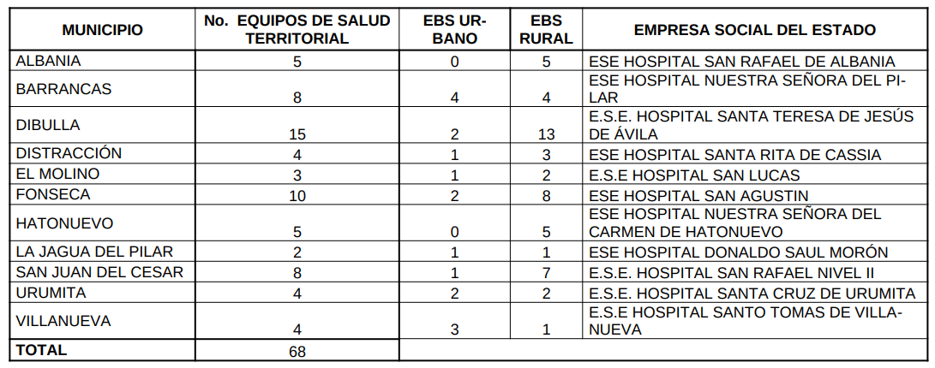
2
Equipo de Verificación ADRES
Inventario de Equipos territoriales de Salud Clasificados por ESE objeto de verificación :
Valor de cada equipo:
Fuente: Ministerio de Salud y Protección Social
Notes:
1. Destinación de los recursos. Se podrá realizar transferencias solamente a cuentas propias de la IPS, una vez los recursos sen las cuentas propias de la IPS se deberán destinar usos igualmente definidos por el MSPS para la operación mensual de cada equipo de salud territorial.

Slide 23
6
Canales de Comunicación
ADRES

Slide 24
2
Canales de Comunicación ADRES
Las ESE y IPS Indígenas tendrán disponibles los siguientes canales para establecer comunicación con la ADRES
Página Web: https://www.adres.gov.co/
Correos Institucionales:
Equipo ADRES Guajira: gd.guajira@adres.gov.co
Notes:
1. Destinación de los recursos. Se podrá realizar transferencias solamente a cuentas propias de la IPS, una vez los recursos sen las cuentas propias de la IPS se deberán destinar usos igualmente definidos por el MSPS para la operación mensual de cada equipo de salud territorial.

Slide 25
7
Preguntas e inquietudes

Slide 26
Gracias
@ADRESCol
www.adres.gov.co

